Slide 1
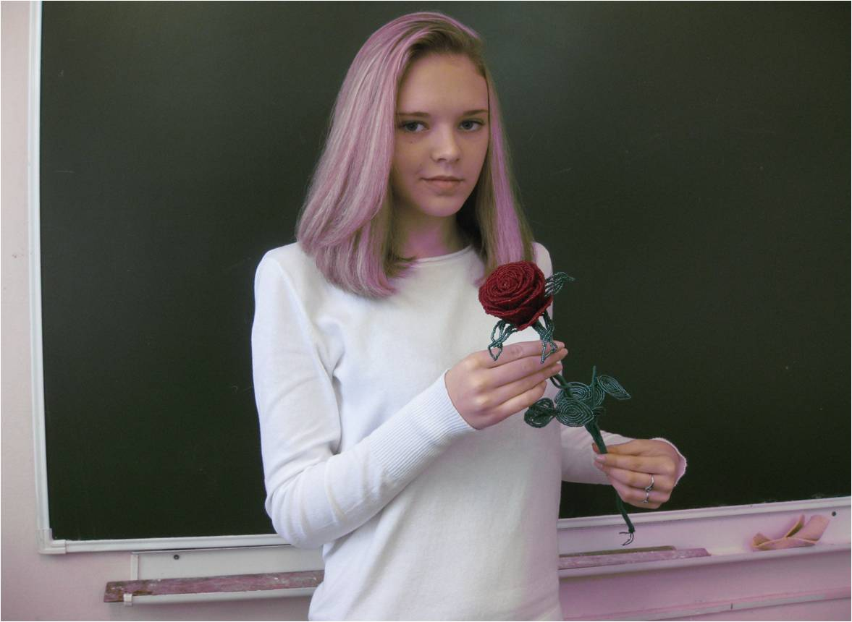
Оживший бисер

Slide 2
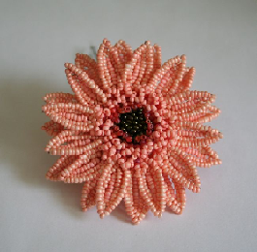
Цель программы
Данная цель находится в зоне ближайшего развития потенциала детей, проявляющих интерес к художественному труду. Для успешной реализации цели формирование групп проводится дифференцированно.
Данная цель конкретна: все детские работы можно увидеть на постоянно действующей выставке в кабинете, а также поделки – сувениры, которые готовятся для друзей, родителей, гостей.
Достижение этой цели приводит к формированию устойчивого интереса к художественному труду, расширяет кругозор детей, развивает творческое мышление, формирует навыки самостоятельной работы и усердие в поставленной цели.

Slide 3
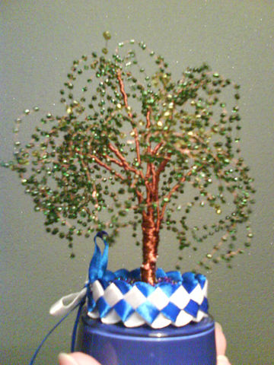
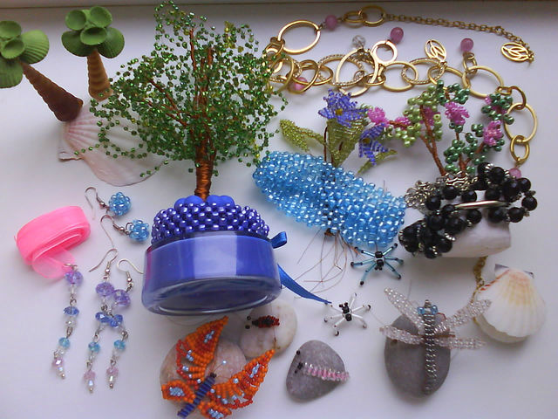
Виды плетения
Параллельное плетение Плетение «Скрутка» Плетение «Кораллы» Ажурное плетение Плетение дугами Плетение бисером с двумя отверстиями Плетение на шнурах

Slide 4
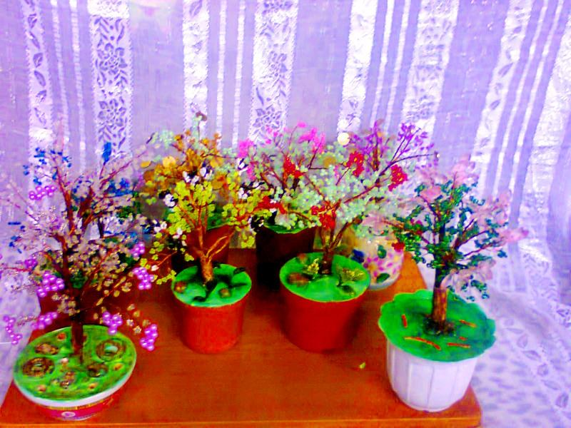
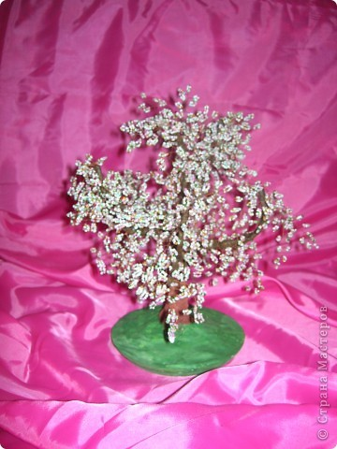
Техника плетения «Скрутка»

Slide 5
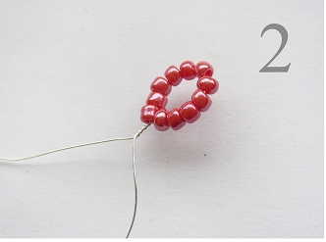
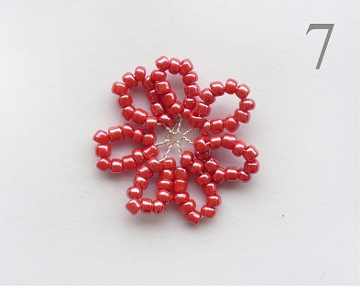
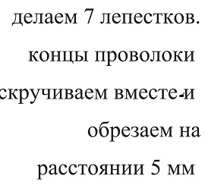

Slide 6
Спасибо за внимание

